Slide 1
1° Proyecto
Introducción a la visión por computadora
Luna Durán
Alejandro García

Slide 2
01
02
03
FILTRADO
MORFOLOGÍA
TRANSFORMACIÓN
Cambiar la perspectiva de la imagen
Filtrado de la imagen para quitar ruido
Operaciones morfológicas para mejorar áreas especificas

Slide 3
Transformación
01
Cambiar la perspectiva de la imagen

Slide 4
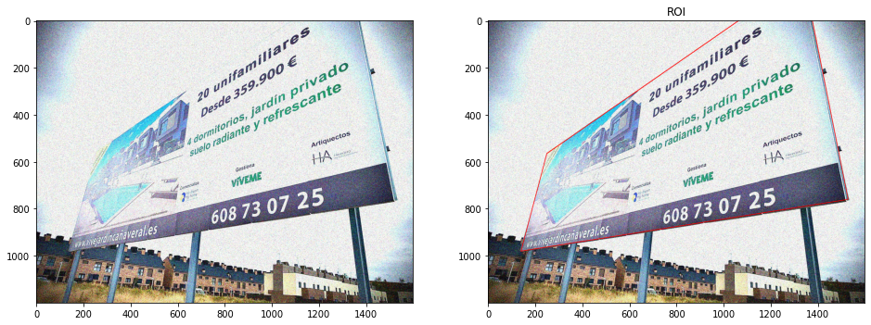
ROI
Seleccionamos el área de interés

Slide 5
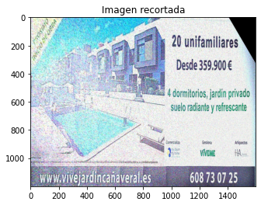
R
O
I

Slide 6
Filtrado
02
Filtrado de la imagen para quitar ruido

Slide 7
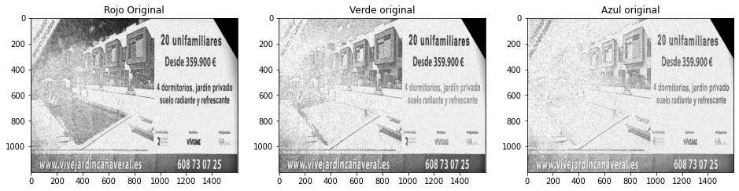
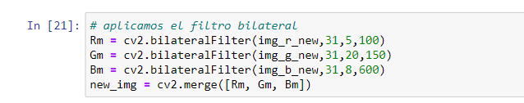
Canales RGB

Slide 8
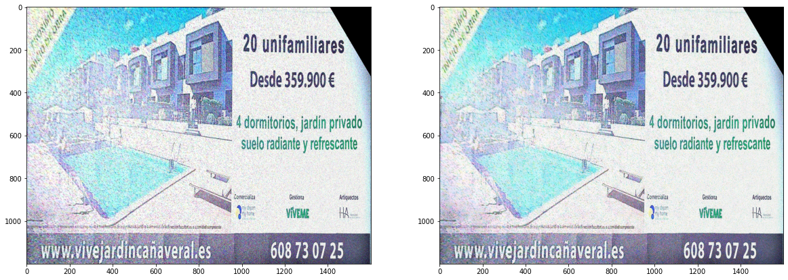
Original vs Filtrada

Slide 9
Morfológia
03
Operaciones morfológicas para mejorar áreas especificas

Slide 10
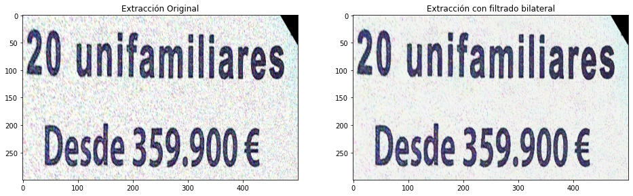
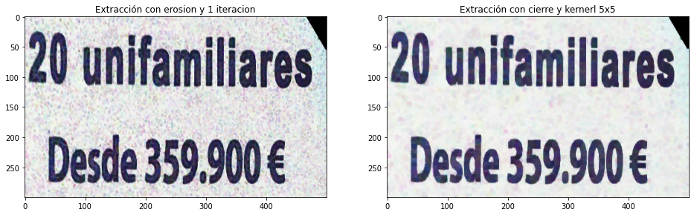
Transformación
Se utilizo erosión y cierre con kernels 3x3 y 5x5 respectivamente.

Slide 11
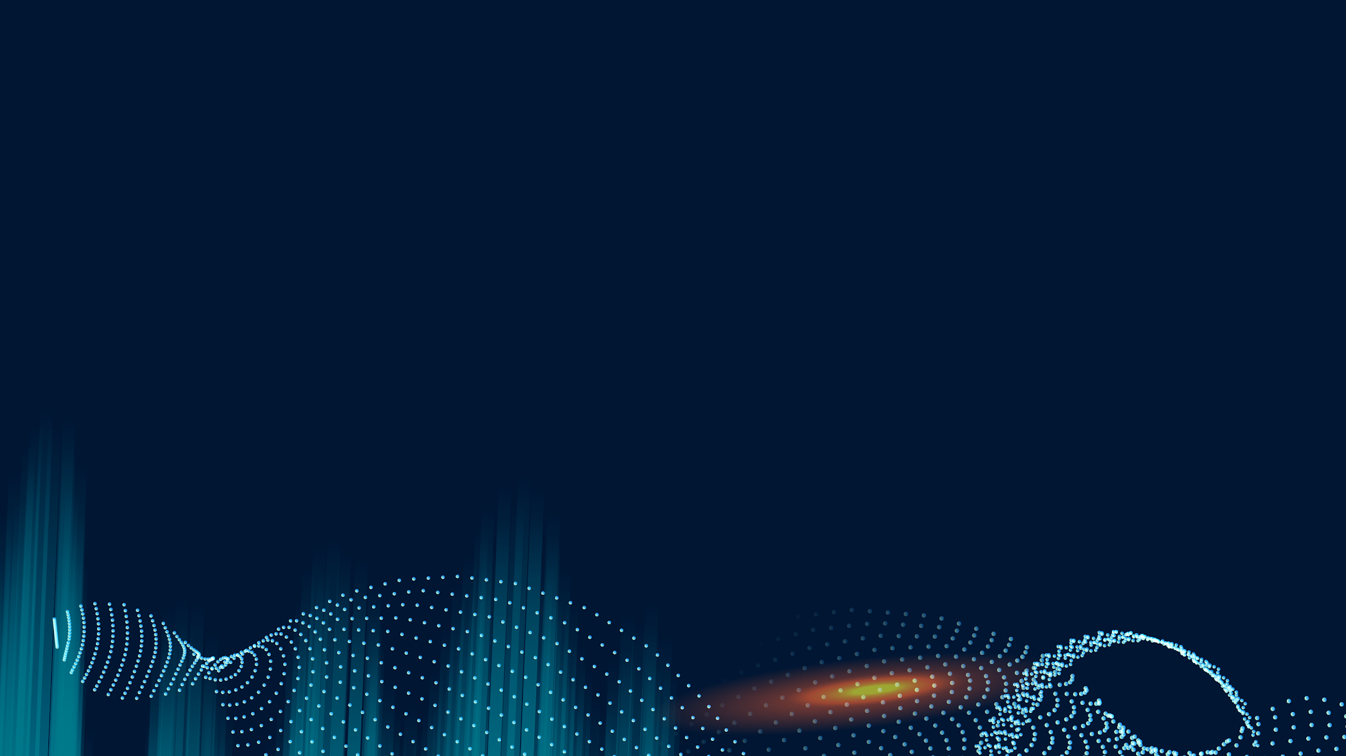
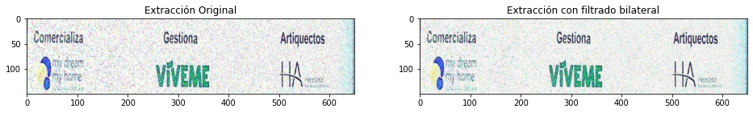
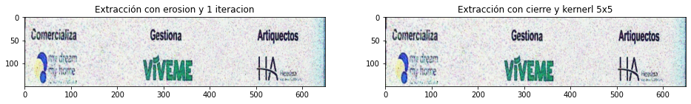
Transformación

Slide 12
Transformación

Slide 13
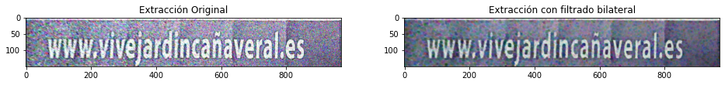
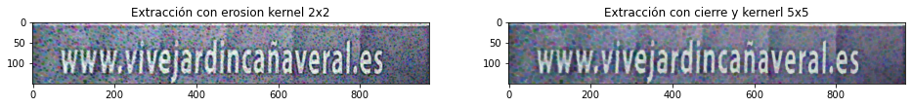
TRANSFORMACIONES PARA EQUALIZAR
Se buscaba eliminar las líneas en esta área de al imagen.

Slide 14
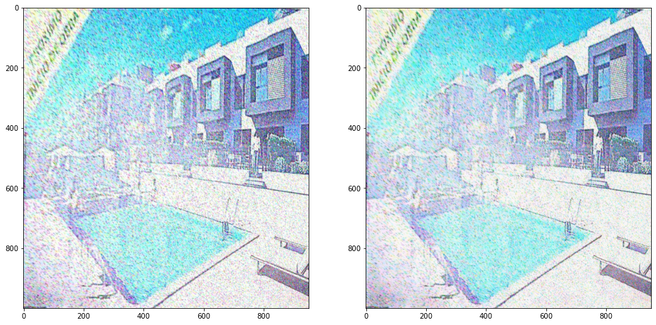
LA ZONA PROBLEMA
No se perdió la definición de los bordes
Se perciben algunos objetos relevantes
Hubo una reducción significativa de ruido
No se logro reducir significativamente la zona de sobre iluminación

Slide 15
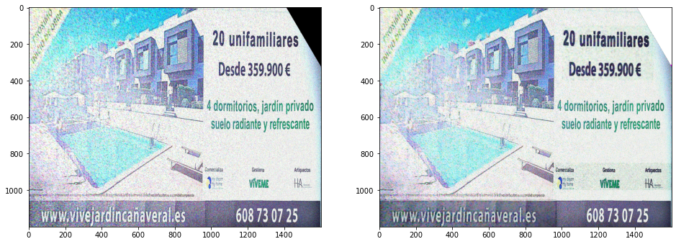
RESULTADOS ORIGINAL VS. FINAL

Slide 16
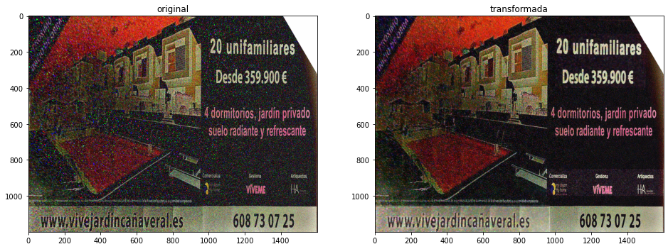
RESULTADOS ORIGINAL VS. FINAL

Slide 17
THANKS!
Tienen alguna duda?
Alejandroen.garcia@urosario.edu.co
Luna.duran@urosario.edu.co
Please keep this slide for attribution.

Slide 18


